Slide 1
Développement des communautés scolaires en santé
Présentation au Conseil scolaire Franco-Sud
Janvier 2015

Slide 2
Ordre du jour
Pourquoi devrions-nous être préoccupé par la santé de nos élèves ?
Développement d’une communauté scolaire en santé
Plan stratégique 2014-2017
Jeux francophones de l’Alberta
Questions / commentaires ?

Slide 6
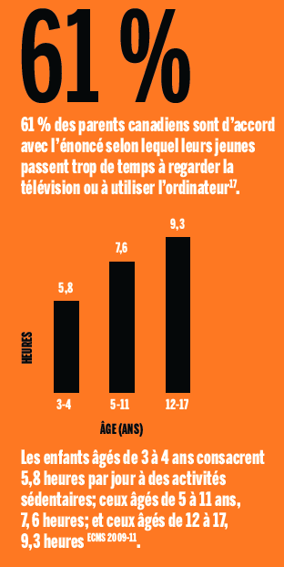

Slide 7
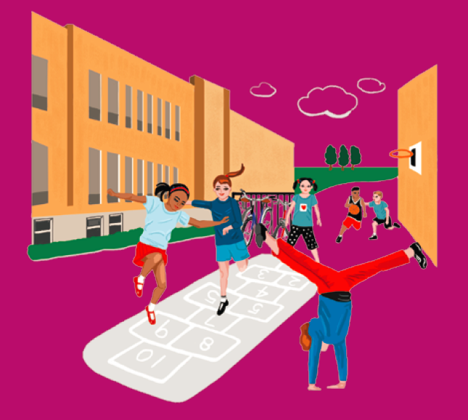
Notes:
Politique EP - Éducation physique

Slide 8
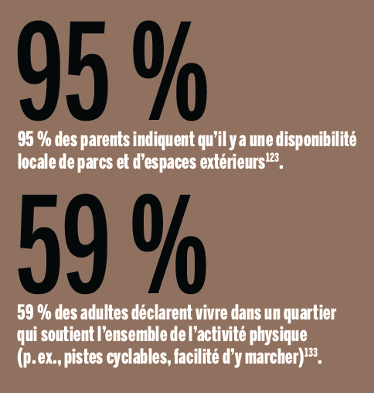
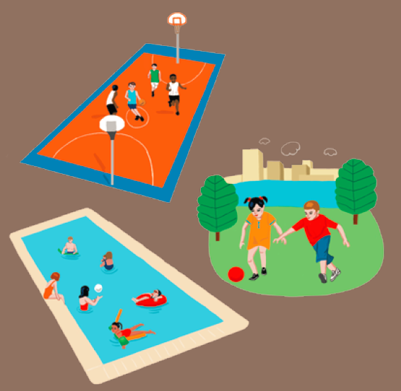

Slide 9
Pourquoi l’emphase dans les écoles ?
Des élèves en santé apprennent mieux.
Développer des bonnes habitudes en bas âge aide à long terme.
Travailler ensemble pour rejoindre toutes les clientèles (parents, communauté et l’école).

Slide 10
Développement d’une communauté scolaire en santé
Comité provincial de l’initiative des écoles en santé

Slide 11
Health Promotion Coordinators (HPC) aident les conseils à :
Créer et évaluer des écoles saines
Élaborer un plan et le mettre en action
Fournir des possibilités de perfectionnement professionnel
Élaborer et mettre en œuvre les politiques en santé et bienêtre
Accéder à des ressources à l'appui d'une saine communauté scolaire
Participer aux comités de bienêtre de l'école
Identifier les opportunités de financement qui favorisent la santé scolaire
Interpréter les lignes directrices de l’Alberta en matière de nutrition pour les enfants et les jeunes

Slide 12
3 prochaines années…
Plan stratégique 2014-2017
Politiques et procédure en santé
Éducation et formation
Mécanismes de collaboration – Équipe de santé dans les écoles et les régions.

Slide 13
Politiques et procédures en santé
Sensibiliser les communautés scolaires à l’initiative des écoles en santé.
Présenter une première ébauche de politiques de l’initiative des écoles en santé
Coordonner les rencontres du comité provincial

Slide 14
Éducation et formation
Collecter et partager les données - voir planificateur des écoles en santé.
Offrir des occasions de formation et de sensibilisation.
Identifier les besoins en formation reliés à l’école en santé auprès du personnel des écoles et des parents.
Notes:
Planificateur des écoles en santé : www.hsp.uwaterloo.ca
http://hsp.uwaterloo.ca/?page=100&translateto=french

Slide 15
Mécanisme de collaboration (équipe de santé)
Champion dans vos régions
Équipe de santé et bienêtre régional
Équipe de santé et bienêtre local
Notes:
ea/?page=100&translateto=french

Slide 16
Année 2014-2015
Choisir un champion de la santé dans vos écoles ou votre communauté
Former un comité de santé (parents, élèves, enseignants, représentants AHS, etc.)
Se donner un mécanisme de collecte de données – voir planificateur des écoles en santé
Passer à l’action – Stimuler la participation
Évaluer et célébrer les succès!
Participer au déjeuner des champions et aux ateliers de santé et bienêtre lors du NCTCA– 5 février 2015 au Shaw Conference Center - Edmonton
Ressources disponibles sur Moodle – via notre site Internet : http://www.albertaenaction.ca/ ou http://www.moodle.centrenord.ab.ca/course/view.php?id=1057
Notes:
Planificateur des écoles en santé - http://hsp.uwaterloo.ca/?page=100&translateto=french
www.tiny.cc/fsfa ou

Slide 17
Jeux francophones de l’Alberta
Cadet 7e à 9e année, les sports :
Basketball 3x3 (mixte)
Badminton (simple, double et mixte)
Soccer mixte
Crosscountry
Junior 10e à 12e année, les sports :
Volleyball (masculin et féminin)
Basketball 3x3 (masculin et féminin)
Hockey-balle (mixte)
Badminton (simple, double et mixte)
Crosscountry
Des volets en journalisme et en musique seront également offerts aux participants.
Le frais d’inscription est de 135$
Les inscriptions sont ouvertes du 1 janvier au 27 mars 2015. Pour trouver l’information sur les camps de sélections dans votre zone, consultez le www.lafsfa.ca.
Voir la vidéo
Notes:
http://youtu.be/nu-pIuUi3X8

Slide 18
Partage des histoires de succès et questions

